Slide 1
Uber Brasil
Audiência pública
Câmara dos deputados, COMISSÃO DE VIAÇÃO E TRANSPORTES (CVT)
18 de junho de 2015
Notes:
TO ADD A PHOTO:
– Click on the icon to add a new photo
OR
– Click on the media frame
– Drag a photo from your computer and drop it into the media frame
TO CHANGE THE BACKGROUND PHOTO:
– Click on the photo
– Delete the existing photo
– Click on the icon and choose the image from your computer
– Right-click on the photo, go to Arrange and select “Send to Back”
PHOTOS SHOULD BE AT LEAST 1700 x 866px FOR OPTIMAL RESOLUTION

Slide 2
sumário
O QUE FAZ A UBER?
1 | CLIENTES: O USUÁRIO E O PARCEIRO
2 | EFICIÊNCIA, TRANSPARÊNCIA E SEGURANÇA
O QUE É A UBER?
3 | UBER NÃO É TRANSPORTE PÚBLICO INDIVIDUAL
4 |UBER É COMPARTILHAMENTO
QUAIS OS IMPACTOS POSITIVOS DA UBER?
5 | EMPREENDEDORISMO E GERAÇÃO DE RENDA
6 | MELHORIA DA MOBILIDADE URBANA
7 | SEGURANÇA: DISTANCIANDO ALCOOL E DIREÇÃO
O QUE BUSCA A UBER?
8 | DISCUTIR REGULAÇÃO PARA O COMPARTILHAMENTO
9 | AUXILIAR A MELHORIA DA MALHA URBANA
Notes:
TO ADD TO THE TABLE OF CONTENTS:
– Click in the content box & make sure the text is in bullet format (if it isn’t already, select the text and click the bullets button in the menu)
– Begin typing the section title on the first line (this text should be blue)
– To add slide titles within each section, press return to add a new bullet, then press tab once (the text should now be black)
– Type the page number [space] | [space] [SlideTitle]
– Continue these steps until all of the desired sections and slides have been added (once the first column is full, begin adding to the second text box)
– Once all sections and slides have been added, select all of the text and click the bullets button in the menu to remove the bullets

Slide 3
O QUE FAZ a uber?

Slide 4
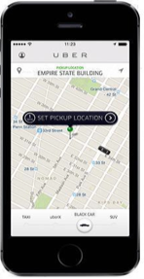
APLICATIVO QUE CONECTA USUÁRIOS DE TRANSPORTE INDIVIDUAL PRIVADO A PROPRIETÁRIOS DE AUTOMÓVEIS PARTICULARES
USUÁRIOS
APLICATIVO UBER
PARCEIROS
Qualquer pessoa acima de 18 anos com cartão de crédito e smartphone
A Uber cobra um valor pelo uso da tecnologia
Qualquer pessoa que atender os requisitos de elegibilidade e e segurança exigidos
Notes:
os motoristas parceiros NÃO são funcionários da Uber.

Slide 5
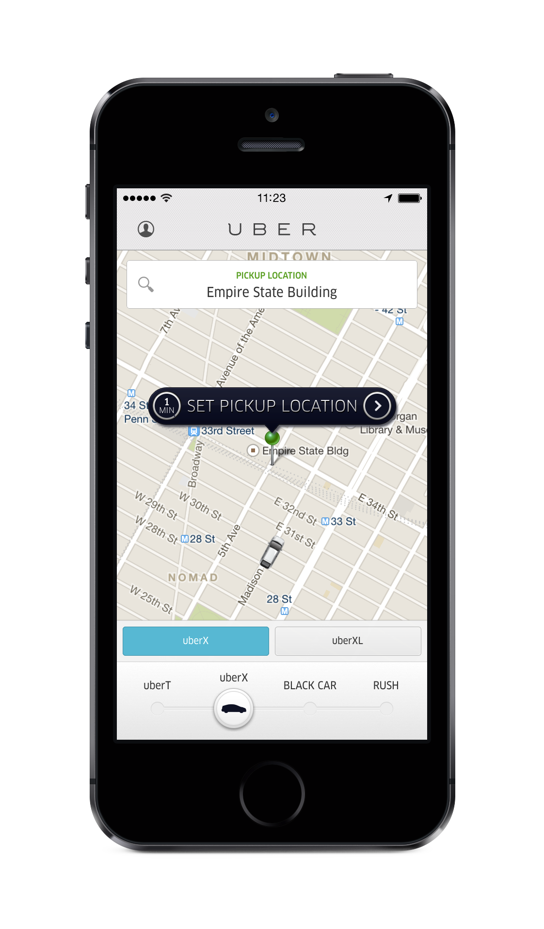
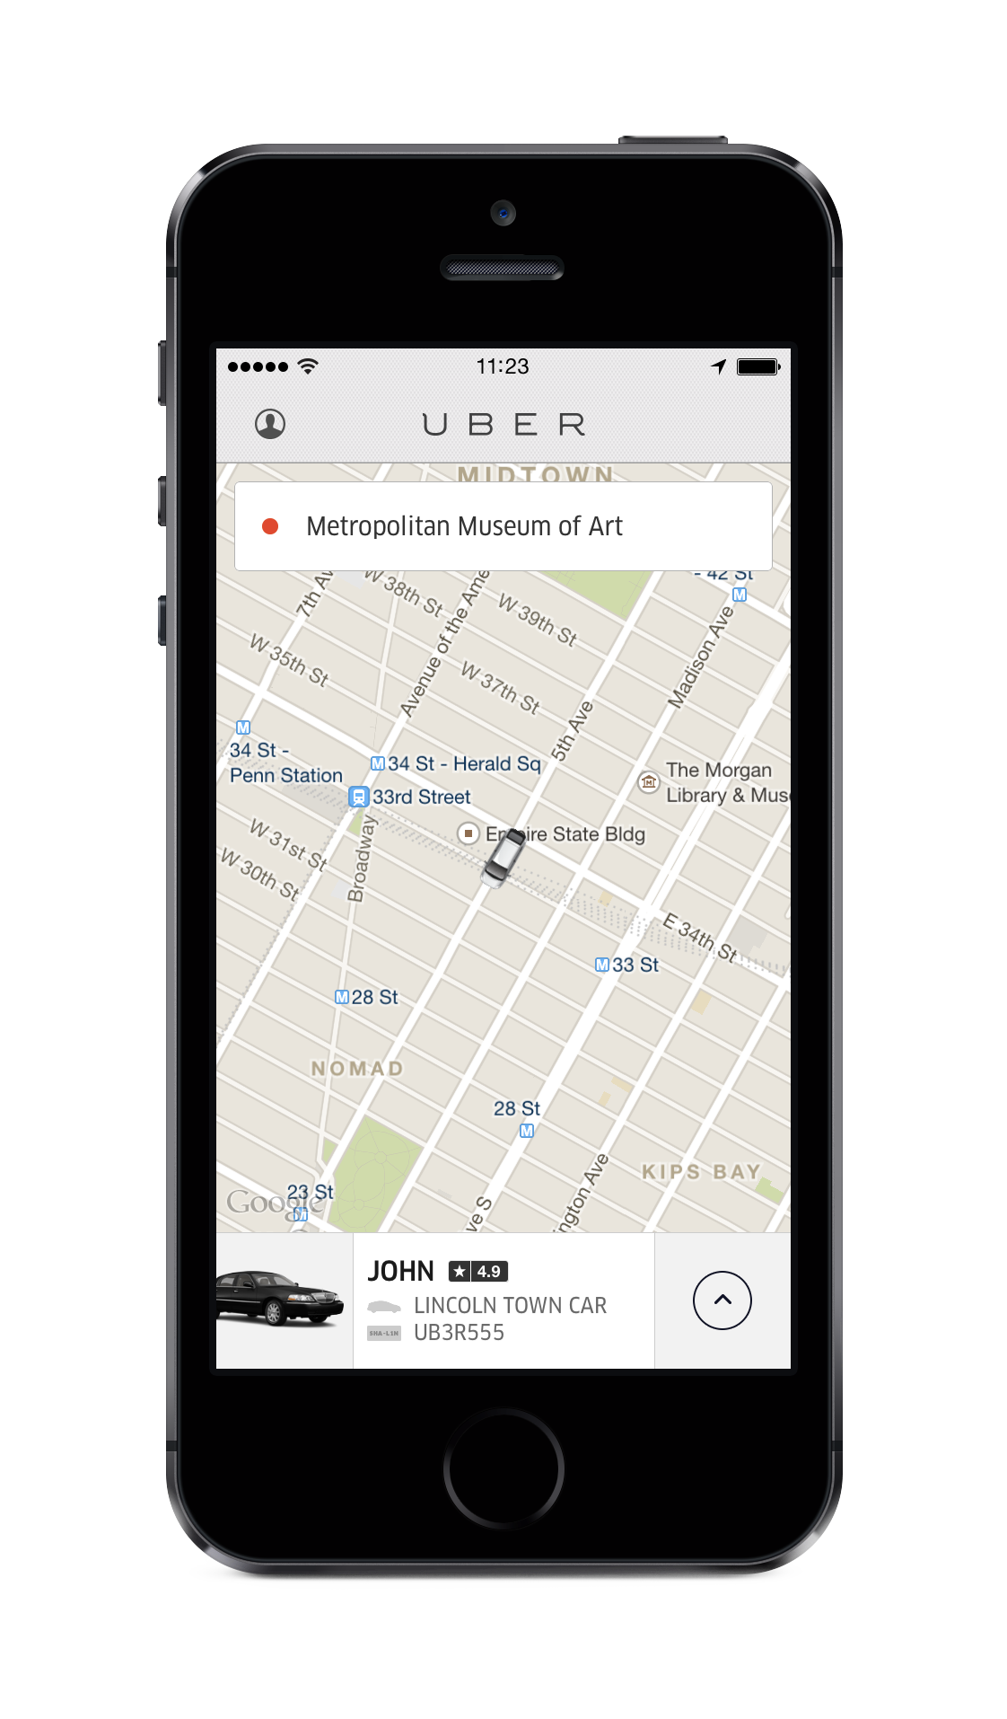
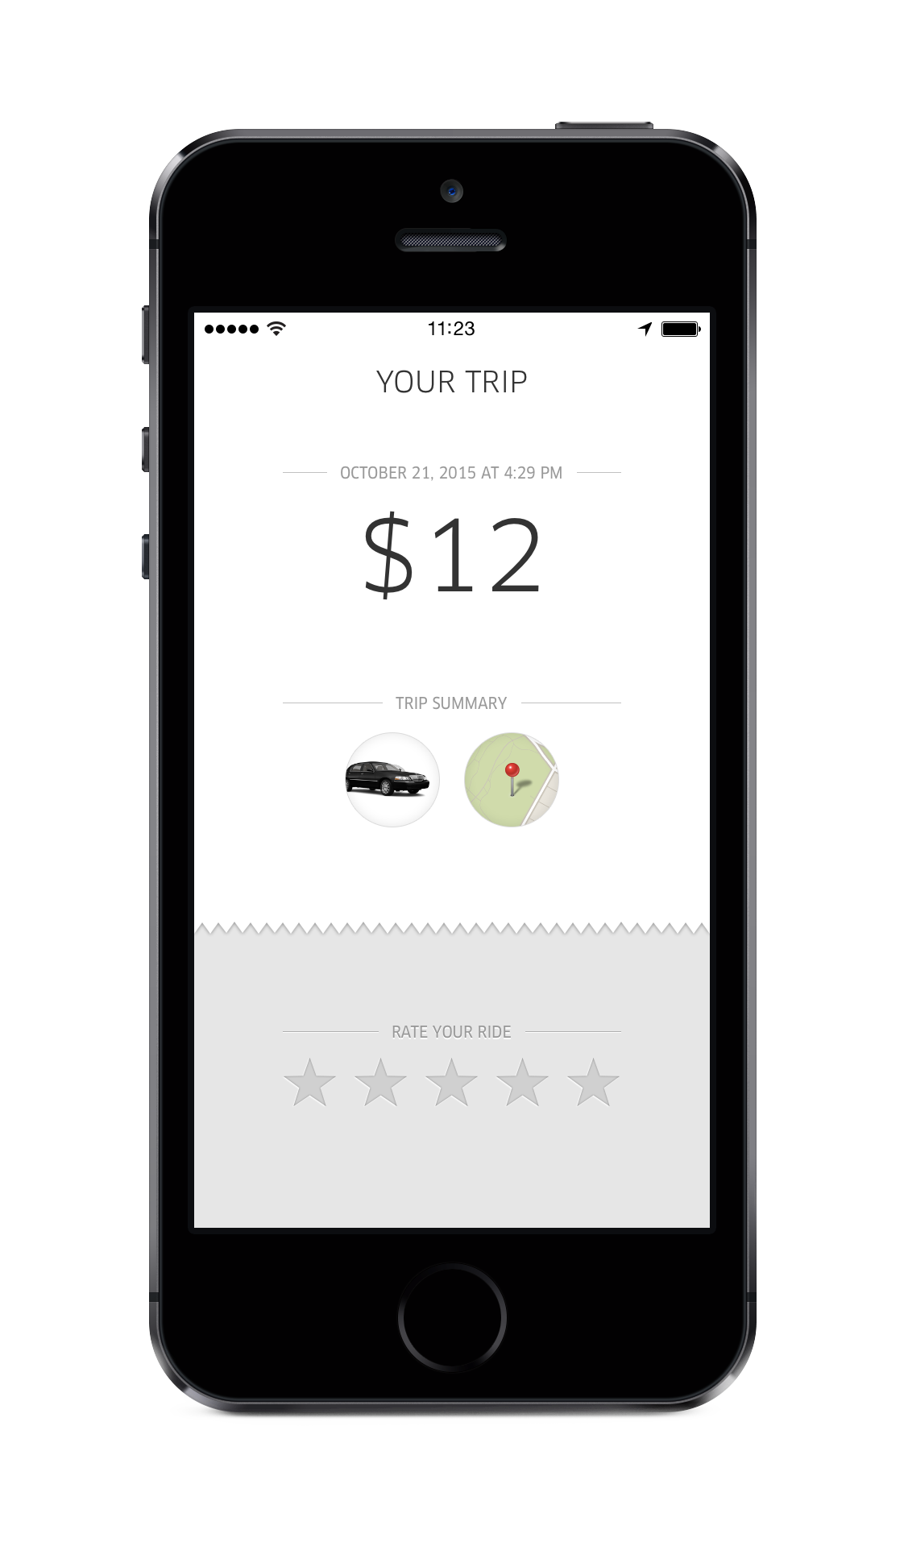
COMODIDADE PARA OS PASSAGEIROS
SOLICITE
Informe onde você está
VIAJE
Recomendamos a utilização do Waze ou Google Maps para encontrar a melhor rota
AVALIE
Mantenha o alto nível do serviço classificando a sua experiência

Slide 6
Cliente: o usuário
FACILIDADE E SATISFAÇÃO DO CONSUMIDOR
Cadastro completo de informações: número de telefone, e-email e cartão de crédito válido.
Número de telefone registrado é verificado: validade por SMS.
Cartão de crédito cadastrado também é checado: autorização de cobrança de R$3, estornada na sequência.
Avaliação dos motoristas: garantia de privacidade e anonimato.
Ausência de transações financeiras na plataforma: histórico de pagamento e viagens.
Notes:
TO ADD A PHOTO:
– Click on the icon to add a new photo
TO CHANGE THE PHOTO:
– Click on the photo press the delete key to remove the existing photo
– Click on the icon and choose the image from your computer

Slide 7
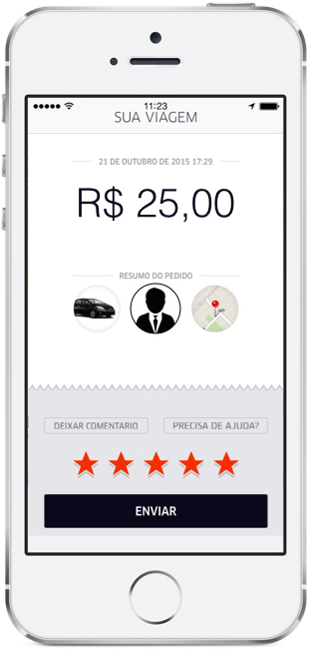
Cliente: o parceiro
Serviço de qualidade, transporte com segurança
Criteriosa checagem de antecedentes criminais.
Mandatório seguro para passageiros no valor até R$ 50.000,00.
Sessão de ativação: treinamento sobre como usar o aplicativo.
Código de ativação pessoal: segurança contra fraudes.
Flexibilidade e conveniência nos horários de trabalho.
São avaliados após cada viagem, e precisam manter nota mínima de 4.6. Também podem avaliar os passageiros.
Notes:
TO ADD A PHOTO:
– Click on the icon to add a new photo
TO CHANGE THE PHOTO:
– Click on the photo press the delete key to remove the existing photo
– Click on the icon and choose the image from your computer

Slide 8
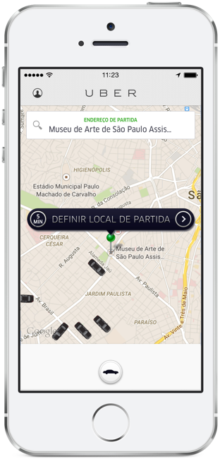
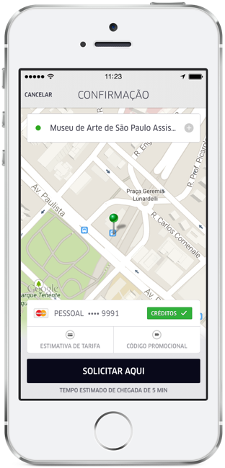
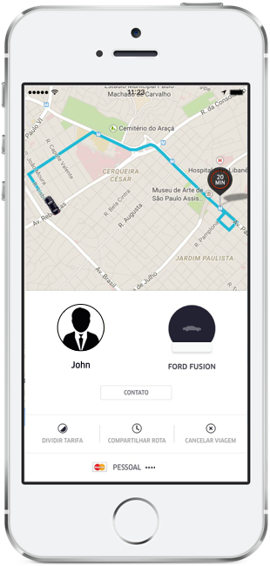
Eficiência, Transparência e Segurança
Eficiência: aplicativo localiza o parceiro mais próximo e o contato é feito com privacidade, sem exibir números de celular.
Transparência: você pode estimar o preço das tarifas antecipadamente e saber quanto custará a viagem.
Segurança: você pode compartilhar o seu itinerário, desde antes de seu início até o momento em que é finalizada, enviando um link por SMS.

Slide 9
O QUE É a uber?

Slide 10
Uber não é transporte PÚBLICO individual
A Uber NÃO CONFLITA com modais de transporte existentes, mas os complementa.
NÃO pode ser considerada serviço de táxi porque não é aberta ao público.
Notes:
TO CHANGE THE FOOTER ON ALL SLIDES:
– Choose Insert from the main menu and select “Header and Footer”
– Make sure Date, Slide # and Footer are all checked
– Type in the desired footer information
– Make sure “Don’t show on title slide” is UNCHECKED
– Click “Apply to All”
TO ADD SECTION INFORMATION TO THE FOOTER:
– The template shows that each page has its own section info, which will have to be entered manually
– Simply click within the footer on each slide to enter the section name
IF FOOTER IS NOT DISPLAYING OR NOT DISPLAYING CORRECTLY:
– Choose Insert from the main menu and select “Header and Footer”
– Click “Apply to All”
– Then, follow the first set of steps above to reformat the slides

Slide 11
Regulamentação da profissão de taxista
“Art. 2o. É atividade privativa dos profissionais taxistas, a utilização de veículo automotor, próprio ou de terceiros, para o transporte público individual remunerado de passageiros, cuja capacidade será de, no máximo, 7 (sete) passageiros.”
Lei 12.468/2011
“Art. 4o. Para os fins desta lei, considera-se:
[…]
VIII – Transporte público individual: serviço remunerado de transporte de passageiros, aberto ao público, por intermédio de veículos de aluguel, para a realização de viagens individualizadas”
Política Nacional de Mobilidade Urbana
Lei 12.587/2012

Slide 12
“Art. 3o. […] §2o. Os servicos de transporte urbano são classificados
I – quanto ao objeto:
a). de passageiros
b) de cargas
II – quanto à característica do serviço:
a). coletivo
b) individual
III – quanto à natureza do serviço:
a). público
b) privado”
“Art. 4o. Para os fins desta lei, considera-se: […]
X – Transporte motorizado privado: meio motorizado de transporte de passageiros utilizado para a realização de viagens individualizadas por intermédio de veículos particulares”
Política Nacional de Mobilidade Urbana
Lei 12.587/2012

Slide 13
Uber promove o compartilhamento
A UBER permite a realização do transporte individual privado
Serviço de acesso público mas não aberto ao público.
Dependente de tecnologia, de acesso à rede digital e de meios de pagamento.
É empresa privada, fundada no princípio da livre iniciativa (CF, art. 173).
É inovação fomentando o empreendedorismo.
É sistema de compartilhamento de veículos e viagens.
“Art. 254. O compartilhamento de automóveis, definido como o serviço de locação de automóveis por curto espaço de tempo, será estimulado como meio de reduzir o número de veículos em circulação.”
Plano Diretor Estratégico do Município de São Paulo
Lei 16.050/ 2014
Notes:
TO CHANGE THE FOOTER ON ALL SLIDES:
– Choose Insert from the main menu and select “Header and Footer”
– Make sure Date, Slide # and Footer are all checked
– Type in the desired footer information
– Make sure “Don’t show on title slide” is UNCHECKED
– Click “Apply to All”
TO ADD SECTION INFORMATION TO THE FOOTER:
– The template shows that each page has its own section info, which will have to be entered manually
– Simply click within the footer on each slide to enter the section name
IF FOOTER IS NOT DISPLAYING OR NOT DISPLAYING CORRECTLY:
– Choose Insert from the main menu and select “Header and Footer”
– Click “Apply to All”
– Then, follow the first set of steps above to reformat the slides

Slide 14
Quais os impactos positivos da Uber?

Slide 15
EMPREENDEDORISMO E GERAÇÃO DE RENDA
No último trimestre de 2014, motoristas-parceiros nos Estados Unidos ganharam US$657 milhões através da Uber.
Mais de 160.000 motoristas-parceiros nos Estados Unidos.
2 milhões de viagens por dia ao redor do mundo.
80% da renda fica com os motoristas parceiros.
50 mil novas oportunidades ao mês.
No Brasil, média de receita é de R$ 7.000,00 ao mês.
Notes:
50 mil novas oportunidades ao mês

Slide 16
mobilidade urbana mais eficiente
Complemento ao TRANSPORTE PÚBLICO
Viagens de Uber complementam a rede de transporte público e o sistema de trilhos das cidades.
Não concorre com modais de transporte tradicionais públicos: contribui para aumentar seu alcance.
Tecnologia ajudando as autoridades públicas a melhor gerenciar o espaço urbano.
Aumenta o leque de opções dos cidadão, garantindo o seu direito de escolha.
Compartilhamento como primazia do acesso em detrimento da posse.
Notes:
TO ADD A PHOTO:
– Click on the icon to add a new photo
TO CHANGE THE PHOTO:
– Click on the photo press the delete key to remove the existing photo
– Click on the icon and choose the image from your computer

Slide 17
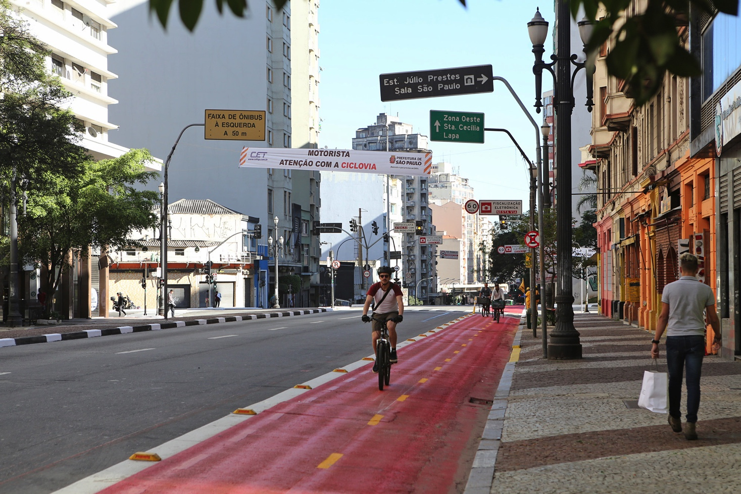
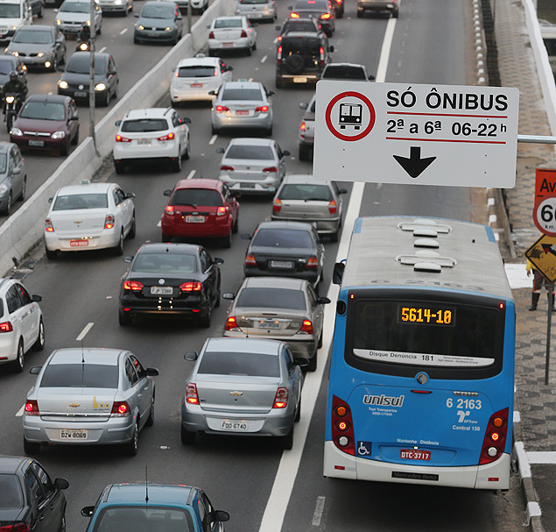
melhor uso do espaço urbano
menos demanda por estacionamento
A Uber ajuda a reduzir a necessidade de estacionamento, promovendo um melhor uso dos espaços urbanos.
Ajuda a diminuir a incidência de congestionamentos, reduzindo o número de veículos em circulação ao promover o compartilhamento de automóveis.
Ajuda a fazer com que carros não sejam mais origem dos problemas, mas parte das soluções.
Otimização dos recursos privados.
Operador de mudança cultural.
Notes:
TO ADD A PHOTO:
– Click on the icon to add a new photo
TO CHANGE THE PHOTO:
– Click on the photo press the delete key to remove the existing photo
– Click on the icon and choose the image from your computer

Slide 18
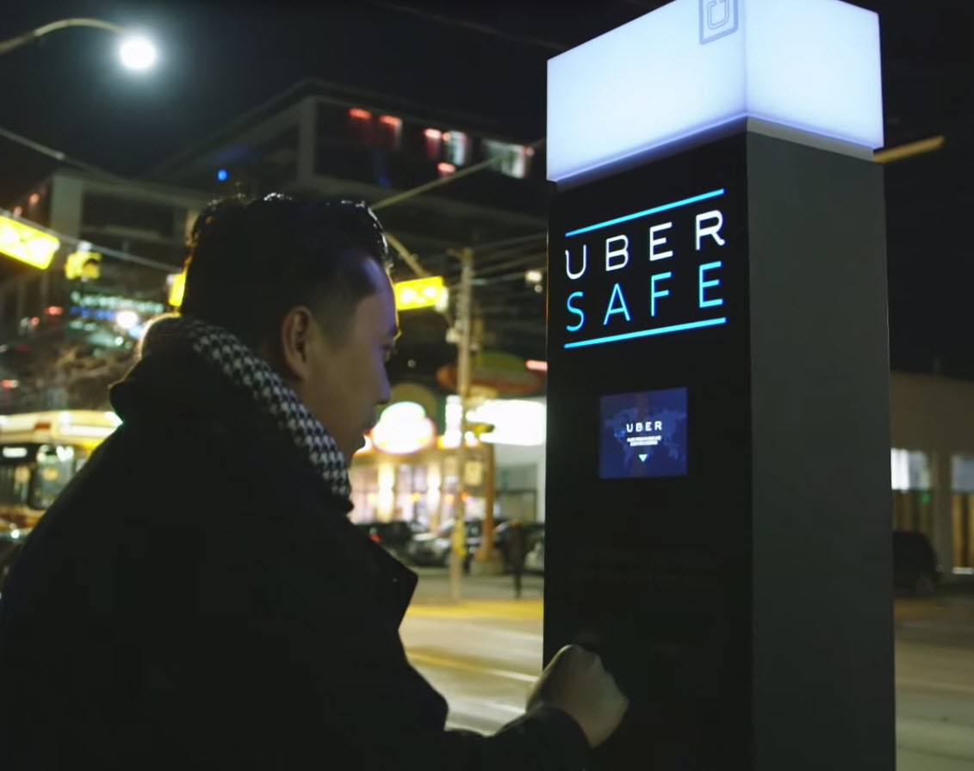
promovendo cidades mais seguras
redução no número de motoristas alcoolizados
Principais motivos para pessoas que têm carro usarem serviços como o da Uber são:
Não precisar estacionar;
Evitar beber e dirigir.
São Paulo: 87% dos passageiros usam Uber para sair à noite
Seattle: o número de pessoas presas por dirigir alcoolizadas caiu 10% quando a Uber começou a operar na cidade.
Parcerias com Poder Público e com instituições e ONGs de trânsito responsável.
Notes:
TO ADD A PHOTO:
– Click on the icon to add a new photo
TO CHANGE THE PHOTO:
– Click on the photo press the delete key to remove the existing photo
– Click on the icon and choose the image from your computer

Slide 19
O Que busca a Uber?

Slide 20
A UBER NÃO É ILEGAL. A UBER GOSTARIA DE PROPOR A DISCUSSÃO DE UMA FORMA DE REGULAÇÃO PARA O MERCADO DA ECONOMIA DO COMPARTILHAMENTO.
A UBER É UMA FERRAMENTA DE TECNOLOGIA QUE BUSCA OFERER MAIS UMA OPÇÃO PARA O SISTEMA DE MOBILIDADE URBANA.

Slide 21
Apresentado por Daniel MANGABEIRA Políticas Públicas, Uber Brasil
dmangabeira@uber.com

